Slide 1
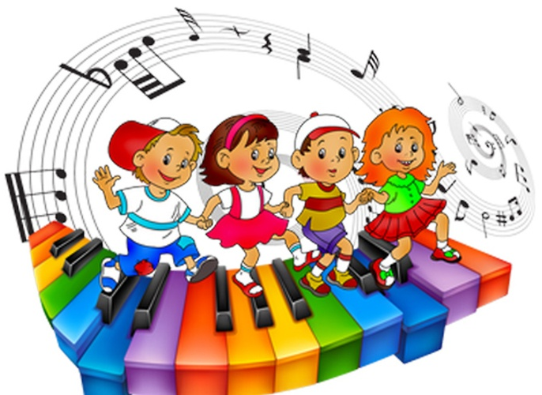
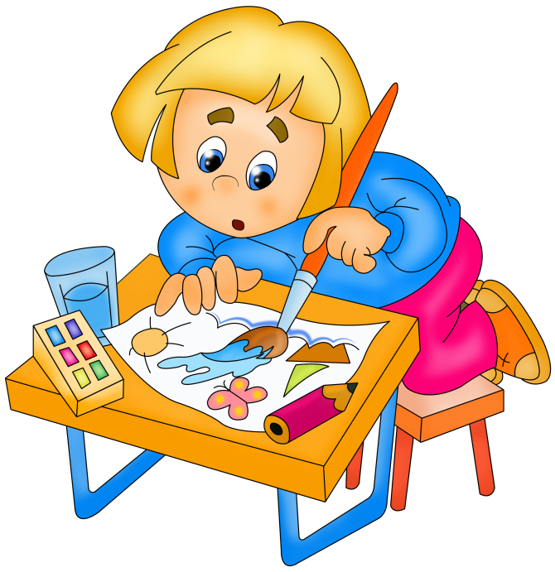
шығармашылық саласы бойынша дидактикалық ойындар картотекасы

Slide 2
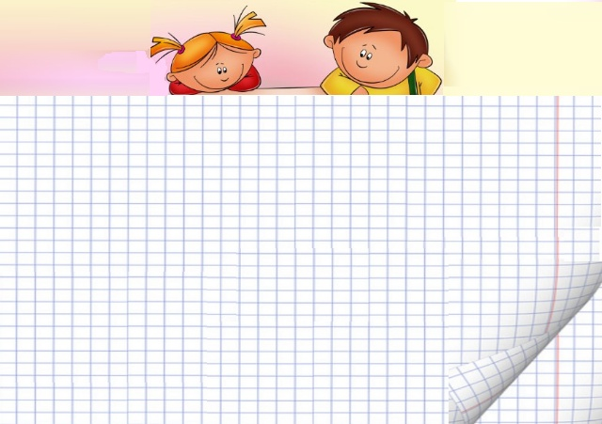
Ойындар тізімі
Ою құрастыру.
Қай аспап жоқ?
Әдемі гүлдер.
Оюлы сырмақ.
Музыкалық жұмбақ.
Аспапты үнінен тап.
Бізге келген қонақтар.
Тында да айт.
Аққала мен шыршаны құрастыр
Сыңғыр – сыңғыр

Slide 3
1
.
Ою құрастыру Мақсаты: Балаларды сандардың ретін, құрамын оңай табуға, таңбаны айыра білуге дағдыландыру.
Көрнекілік: Бірнеше бөліктерге бөлінген ою элеметтері. Ойынның барысы: Оюдың элементтерін жекелеп қиып, мысалы 4 қошқар мүйізді 2-ге бөліп, 8 бөлікті балаларға таратып береді. Түстерін сәйкестендіру, бөліктерін қиюластыру арқылы ою-өрнек құрастырылады.

Slide 4
2
.
Қай аспап жоқ?
Мақсаты: Балалардың зейіннің дамыту. Есте сақтау қабілетін дамыту
Ойынның барысы: Педагог тақтаға музыкалық аспаптардың суреттерін іледі, балалар суреттерді көреді, көздерін жұмады, көздерін ашқанда қай суреттің жоқ екенін табу керек.
Көрнекіліктер: Музыкалық аспаптар бейнеленген суреттер

Slide 5
3
.
Әдемі гүлдер
Мақсаты: Әдемігүлдердің суретін салуды, бедерлеп мүсіндеуді, жапсыру кезіндегі іскерлік дағдыларды еркін меңгеруге үйрету. Қиылған ұсақ бөлшетерден өздеріне таныс гүлді құрастыру. Гүлдің құрылысын беруде түстердің үйлесімділігін табуға, кеңістікте дұрыс орналастыра білуге жаттықтыру.
Көрнекіліктер: Әдемі гүл суреттері, натюрморт, ашық хаттар (открыткалар). Гүлдердің ерекшелігіне байланысты құрылысын ашатын ұсақ қиындылар. Құрылым түзуге түстері пішініне сәйкес әр түрлі болуы қжет. Тақта, мольберт немесе фланелограф.
Ойын барысы: Гүл жапырақтарының ерекшелігіне назар аударып, сәйкес пішіндерін таңдау; Түр-түсіне, құрылысына қарай отырып, құрылым жасау; Гүлдер жайында білетін өлең тақпақтар, жұмбақтар айтып, әсемдікті әсерлеу.

Slide 6
4
Оюлы сырмақ
Мақсаты: Балалардың ұлттық тұтынатын бұйымдар жайындағы түсініктерін жетілдіру. Текеметтен сырмақтың айырмашылығы неде екенін байқап, ерекшелігін білуге үйрету. Қолөнер шеберлерінің еңбегін, туған халқының мәдени мұрасымен сәндік қолдаңбалы өнерінің түрлерімен таныстыру.
Көрнекіліктер: Ақ және қара түсті астарлық (фон) қағаз, әр балалаға қиылған дайын ою-өрнек пішіндері, дайын қиып жапсырылған немесе сырмақтың суреті.
Ойын ережесі:а) Қиылған ою-өрнектерді түсіне, көлеміне қарай таңдау;
ә) Үйлестіре сәнді құрылым жасау;
б) Ұлттық тұтынатын бұйымдар жайындағы білімдерін нақтылау.
Барысы: Сырмақ, текемет жайындағы түсініктерін тиянақтап әңгімелеу. Суреттерін көрсету (мүмкін болса өзін көрсетіп, қайсысы текемет, қайсысы сырмақ екенін сұрау). Әдемі ою-өрнектеріне, түр-түріне назар аударып осындай сырмақтың өрнегін өздері құруға тапсырма береді. Қиылған дайын өрнектерден құрылым жасауға бағыттайды. Балалардың түсіндіруден кейін өз бетінше әрекет етуіне басшылық етеді. Кейбір қиындыққы кездесіп, іс-әрекетке белсенді кірісе алмай отырған балаларға ғана өзінің қолындағы шағын мольбертке қойып орвндалу жолын түсіндіреді. Қарапайым элементтерді өздері қиып толықтыруға жетелеп үйрету керек. Ақ қағазға қара түсті (ою-өрнек), қара қағазға ақ түсті ою-өрнек таңдап орналастыруын бақылайды.
.

Slide 7
5
Музыкалық жұмбақ
Мақсаты: Қатты,ақырын дыбысты сезіну қабілеттерін жетілдіру. Көрнекіліктер: Аккордеон, металлофон, қоңырау, үшбұрыш, ағаш қасықтар. Шарты: Бір бала сыртқа шығады, екінші бала ойыншықты жасырады. Сырттағы бала кіріп, ойыншықты іздей бастайды. Бала ойыншыққа жақындаса қатты шапалақпен белгі береміз, жасырылған жерлен алыс жүрсе ақырын шапалақтаймыз.
.
.

Slide 8
6
Аспапты үнінен тап
Мақсаты: Есту қабілетін дамытып,аспаптарды үнінен ажырату қабілетін арттыру. Көрнекіліктер: Аккордеон, металлофон, қоңырау, үшбұрыш, ағаш қасықтар,домбыра..т.б. Шарты: Шымылдықтың артындағы бала өзіне ұнаған аспабын ойнайды. Аспапты үнінен кім тапса,сол жеңімпаз болады.
.

Slide 9
7
Бізге келген қонақтар
Мақсаты: Кейіпкердің мінезіне сай,әуенді ажырата білуге үйрету. Көрнекіліктер: Аңның, құстың,қоянның бет пердесі. Шарты: Алдын ала бір бала шымылдықтың артына барып,аңның немесе құстың бет пердесін киеді.Ал 3-4 бала аспаптарды алдына қойып, келген қонақтың мінезіне сай, аспапты соғады.Аю келсе- жуан дыбыстар, қоян келсе-секіртпелі дыбыстар,торғай келсе-жіңішке дыбыстарды соғу керек.
.

Slide 10
8
Тында да айт Мақсаты: айналадағы заттардың дыбыстарын бір-бірінен ажырата білуге үйрету, фонематикалық есту қабілетін дамыту. Құрал: ағаш, металл қасықтар, доп, қағаз, кітап,суы бар стақан, қоңырау, кілттер. ІІ нұсқасы ретінде музыкалық аспаптарды пайдалануға болады. Ойын барысы: Жеке және топпен ойнауға болады. Ең алды балалар үстелдегі заттарды қарап алады. Сосын тәрбиешіге теріс қарап отырады, ал тәрбиеші заттардың дыбысын шығарады, балалар дыбысты танып толық жауап береді : «Бұл қоңыраудың сыңғыры» т.с.с. ІІ-нұсқа. Заттардың орнына музыкалық аспаптар пайдаланады. Балалар аспапты дыбысынан таниды.
.

Slide 11
9
Аққала мен шыршаны құрастыр
Мақсаты: Дөңгелек пішіннен аққаланы, ал ұшбұрыштан шыршаны құрастыруды үйрету. Үлгіге қарай отырып пішіндердің көлемін әртүрлі етіп (үлкен, орташа, кішкентай) орналастыруға үйрету. Жыл мезгілдері туралы түсініктерін қалыптастыруды жалғастыру. Шапшаңдылыққа тәрбиелеу.
Көрнекі құралдар: Әр түрлі көлемді (үлкен, орташа, кішкентай) дөңгелек, ұшбұрышты пішіндер. Аққаланың қалпағы т.б.
.

Slide 12
10
Сыңғыр – сыңғыр
Мақсаты: Кеңістікте бағдарлану, дыбыс бағытын анықтай білу, есту қабілетін бағыттауды дамыту.
Қажетті құралдар: Қоңырау.
Ойын барысы: Бала көзін жұмады, ал тәрбиеші тым-тырыс оның жанына (сол, оң, артынан) келіп қоңырауды сылдырлатады.Бала көзін ашпай дыбыстың, қайдан шыққан бағытын анықтауы қажет.Егер бала қателессе, онда тағы шешеді. Ойынды 4 – 5рет қайталайды. Баланың көзін ашпауын қадағалау керек. Бала дыбыс қайдан шықты, сол жерге бетімен бұрылып, дыбыстың бағытын көрсете білуі керек.Қоңырауды баяу сылдырлату керек.
.

